Slide 1

2019
基于奇异值分解的数字水印
LIU Rui-zhen and TAN Tie-niu,SVD Based Digital Watermarking Method, in Acta Electronica Sinica,vol. 29,no. 2,pp.168-171,Feb 2001.(cite 200+)

Slide 2
目录
CONTENTS
01
基于SVD的水印算法研究现状
02
实验原理分析
03
04
性能测试
实验总结

Slide 3
01
算法研究现状

Slide 4
2002
2005
2009
《基于奇异值分解的半易损水印算法》
孙锐、孙洪、姚天任
《基于奇异值分解和扩频技术的数字水印算法研究》
张晓梅
《基于奇异值分解的小波域灰度数字水印算法》
刘润涛、孙中喜、倪金霞、周洪玉
2001
2003
2006
2011
《基于奇异值分解的数字图像水印方法》
刘瑞桢、谭铁牛
《基于混沌变换的SVD图像水印算法》
张志明、李蓉艳、王磊
《基于图像奇异值的脆弱水印方案》
陈帆、和红杰、朱大勇
《一种新的基于奇异值分解的图像数字水印算法》
徐慕蓉、樊锁海

Slide 5
02
实验原理分析

Slide 6
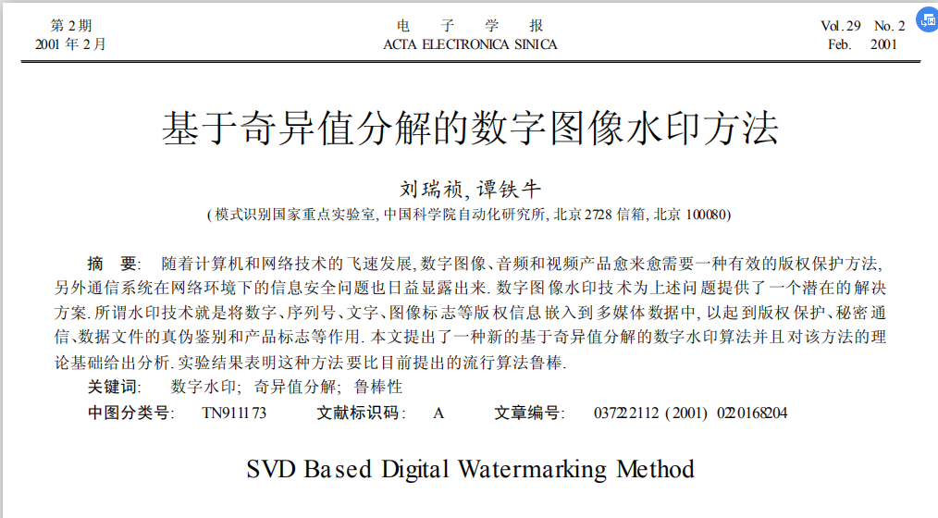
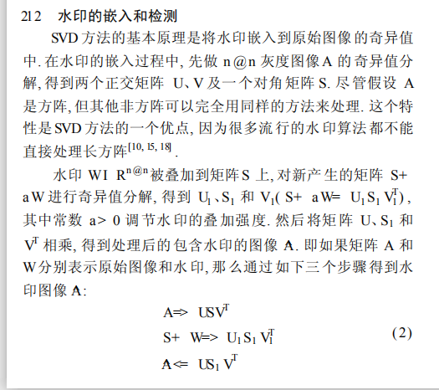
参考文献
Reference

Slide 7
奇异值分解
Singular Value Decomposition
数值分析中的奇异值分解(SVD) 是一种将矩阵对角化的数值算法. 在图像处理中应用 SVD 的主要理论背景是:
（1） 图像奇异值的稳定性非常好, 即当图像被施加小的扰动时, 图像的奇异值不会有大的变化。
（2）奇异值不是反映图像的视觉特性,而是反映图像矩阵元素间的关系,即图像的内蕴特性。（3）每个矩阵可以进行奇异值分解，因此该水印算法具有普遍性。
设矩阵 , rank(A)=r，r≤n，那么矩阵 的奇异值分解定义如下：
其中 和 是正交矩阵，其列向量分别为 和 ；U，V 分别称为矩阵A 的左奇异矩阵和右奇异矩阵，D 是对角阵； 称作矩阵A的奇异值，此处是 或 的特征值 的正平方根，满足：

Slide 8




奇异值分解
Singular Value Decomposition
Weyl定理
设 A为一个大小为 的矩阵， ，
是矩阵A的一个扰动。
设矩阵A、B的奇异值分别为 和 ， 是矩阵 的最大奇异值，则有：
其中 表示2-范数。
由Weyl 定理可知，当图像被施加小的扰动时，图像矩阵的奇异值的变化不会超过扰动矩阵的最大奇异值。因此基于矩阵奇异值分解的数字水印算法具有很好的稳定性。

Slide 9
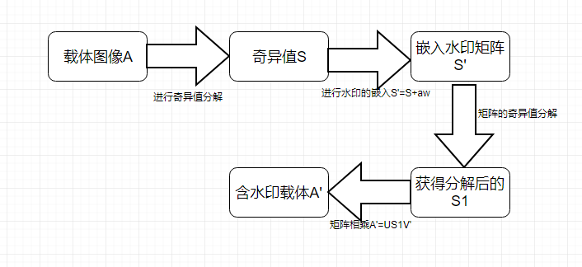
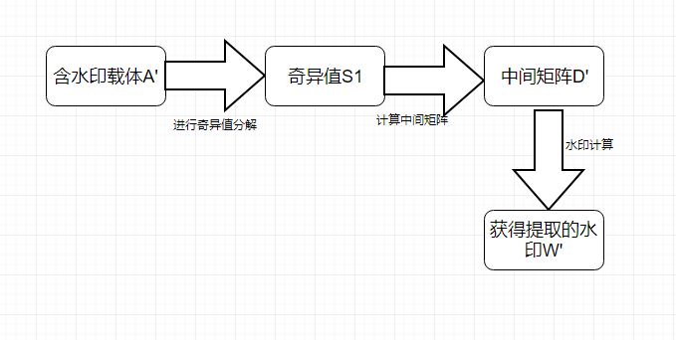
水印嵌入流程图
水印提取流程图
水印嵌入
Watermark embedding
水印提取
Watermark extraction
1.将载体图像矩阵A进行奇异值分解：
2.将水印图像W 叠加到对角阵 S 得到一个新的矩阵，载对新矩阵进行奇异值分解：
3.得到含水印的图像
1.可能损坏的水印图像 进行奇异值分解:
2.计算中间矩阵：
3.获得水印图像
4.计算提取的水印与原水印的相关系数，作为二者的相似程度, 相关系数越接近1就越相似。

Slide 10
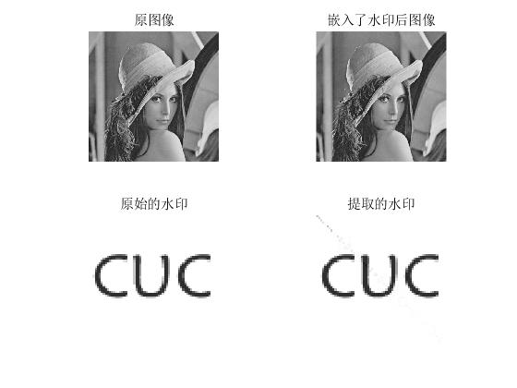
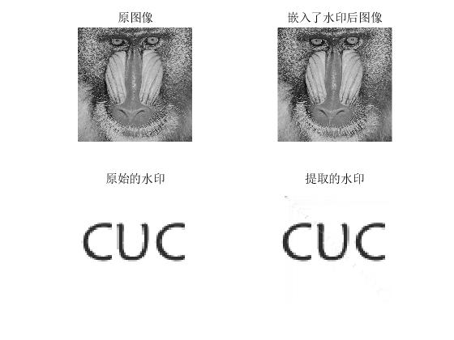
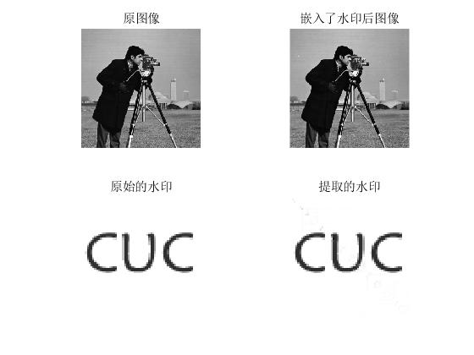
实验结果
The experimental results
相关系数：0.9988
PSNR:100.6542
相关系数：0.9963
PSNR:99.2810
相关系数：0.9959
PSNR:93.2661

Slide 11
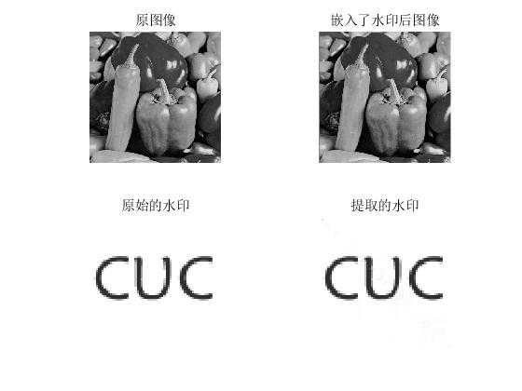
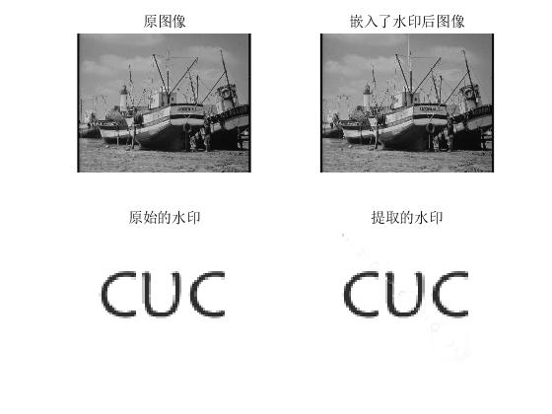
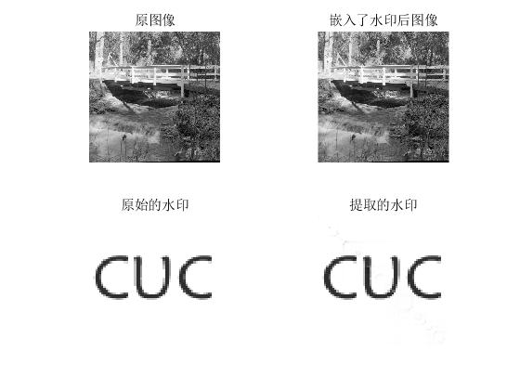
实验结果
The experimental results
相关系数：0.9955
PSNR:102.3870
相关系数：0.9950
PSNR:103.4005
相关系数：0.9969
PSNR:101.2227

Slide 12
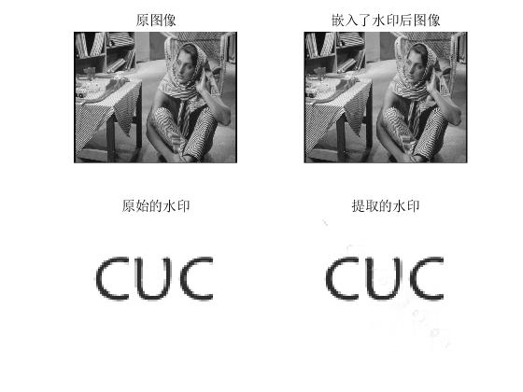
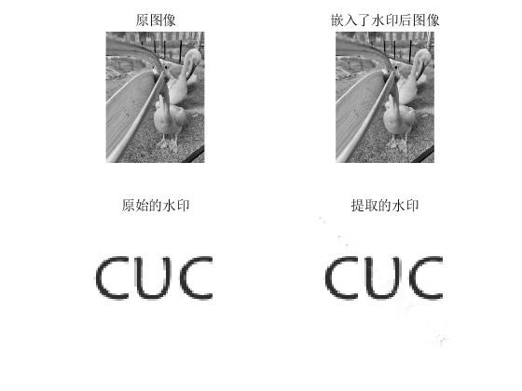
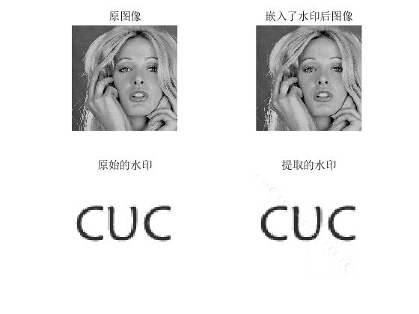
实验结果
The experimental results
相关系数：0.9957
PSNR:104.3577
相关系数：0.9947
PSNR:111.3785
相关系数：0.9946
PSNR:101.4719

Slide 13
03
性能测试

Slide 14

测试方法
Different Kinds of Testing
不同容量嵌入
图像压缩
嵌入图像大小从64×64到114×114进行嵌入，计算提取水印准确率及绘制准确性~容量曲线
选取压缩质量因子Q从1~100对嵌入水印的图像进行批量压缩，再依次提取，绘制相关系数~Q图像
叠加噪声或滤波
篡改图像内容
叠加不同程度的高斯噪声/椒盐噪声/随机噪声/均值滤波，绘制其PSNR~噪声程度曲线和噪声与相关系数的关系曲线.
对图像进行旋转、添加素材、裁剪
叠加噪声及滤波
直方图均衡化
调节水印的叠加强度
对叠加噪声后的图像再进行不同的滤波处理
对图像进行直方图均衡化后提取水印
设置叠加强度为0.0001、0.001…10、100进行嵌入，观察其PSNR与相关系数

Slide 15

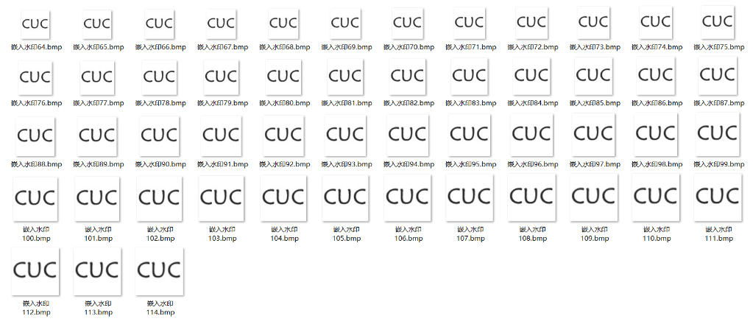
不同容量嵌入
嵌入图像大小从64×64到114×114进行嵌入，计算提取水印准确率及绘制准确性~容量曲线

Slide 16
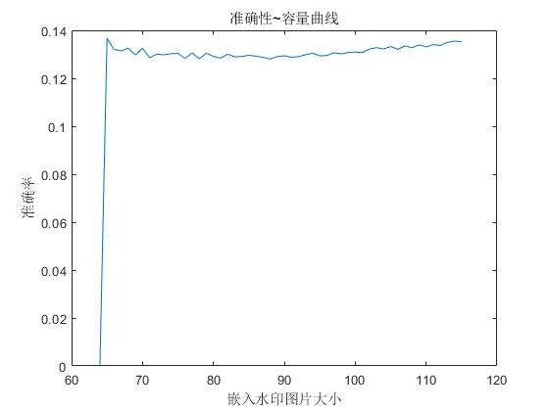
不同容量嵌入
嵌入图像大小从64×64到114×114进行嵌入，计算提取水印准确率及绘制准确性~容量曲线

Slide 17
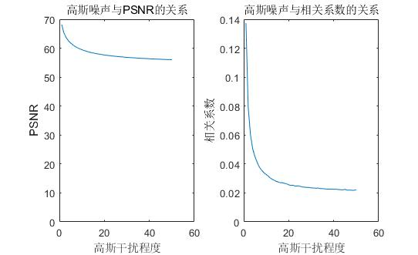
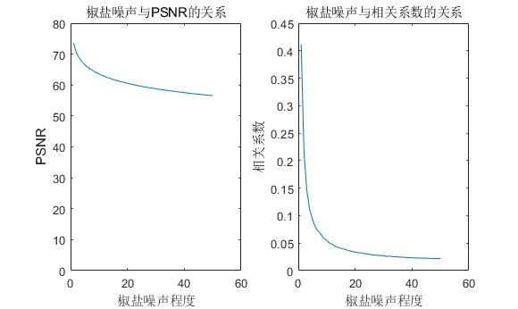
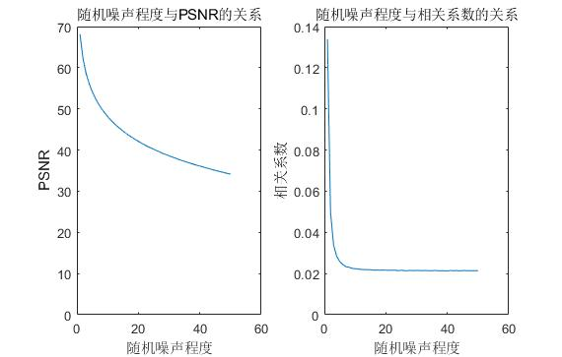
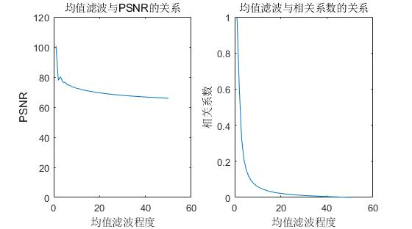
叠加噪声或滤波
叠加不同程度的高斯噪声/椒盐噪声/随机噪声/均值滤波，绘制其PSNR~噪声程度曲线和噪声与相关系数的关系曲线.

Slide 18
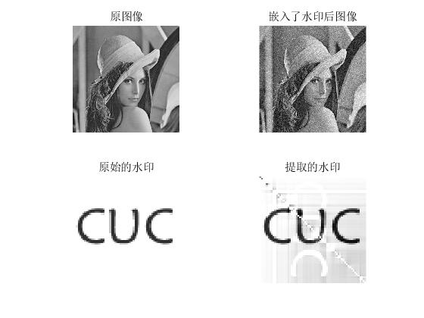
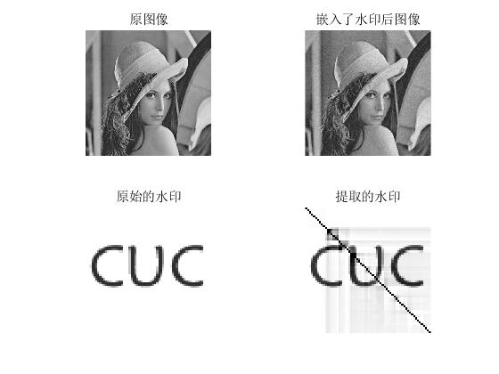

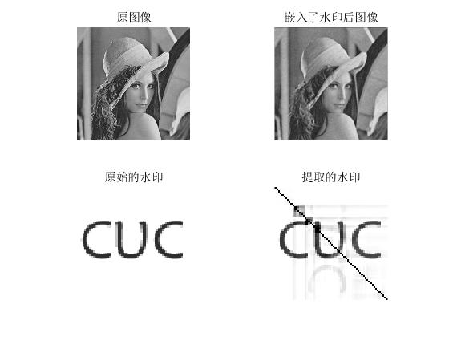
叠加噪声及滤波
对叠加噪声后的图像再进行不同的滤波处理
高斯噪声干扰
高斯噪声干扰3×3加权均值滤波
相关系数：0.2537
相关系数：0.5072
高斯噪声干扰3×3均值滤波
高斯噪声干扰5×5均值滤波
相关系数：0.3882
相关系数：0.1547

Slide 19

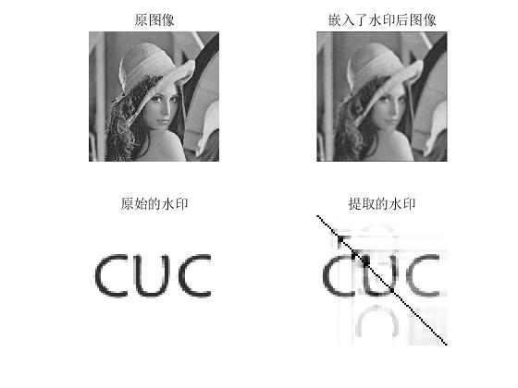
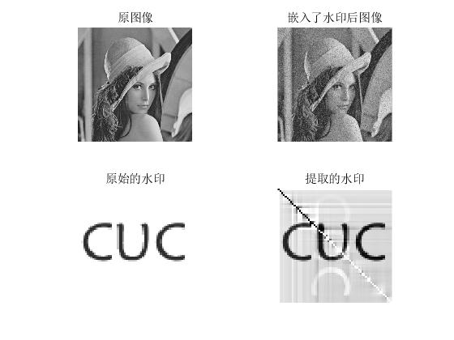
叠加噪声及滤波
对叠加噪声后的图像再进行不同的滤波处理
高斯噪声干扰7×7均值滤波
高斯噪声干扰9×9均值滤波
相关系数：0.0943
相关系数：0.0667
椒盐噪声干扰
椒盐噪声干扰3×3均值滤波
相关系数：0.2537
相关系数：0.1326

Slide 20
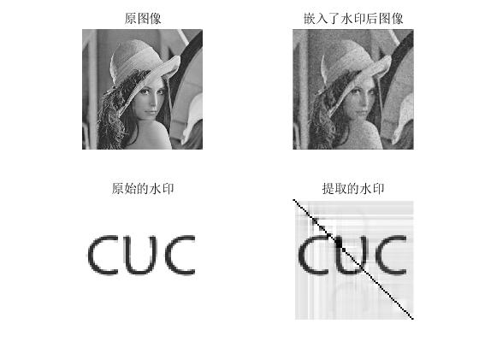


叠加噪声及滤波
对叠加噪声后的图像再进行不同的滤波处理
椒盐噪声干扰5×5均值滤波
椒盐噪声干扰5×5中值滤波
相关系数：0.0949
相关系数：0.2798
椒盐噪声干扰7×7中值滤波
对于不同的噪声攻击，嵌入水印后图像与提取的水印各不相同，PSNR值与相关系数也不同。其中高斯噪声9×9均值滤波攻击对图像提取水印相关系数影响最大。
相关系数：0.1902

Slide 21
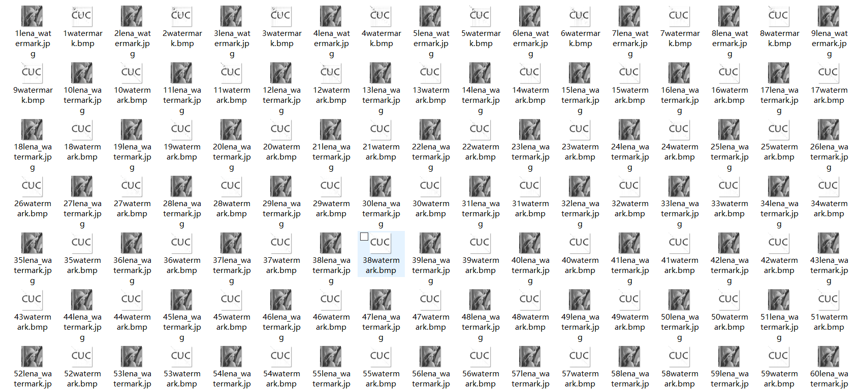
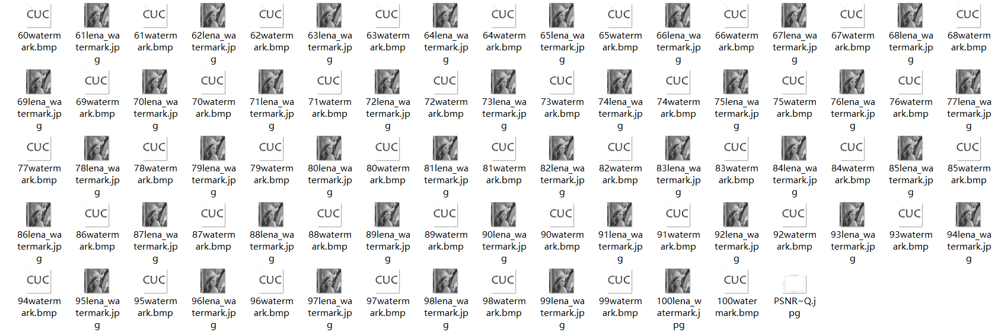
图像压缩
选取压缩质量因子Q从1~100对嵌入水印的图像进行批量压缩，再依次提取，绘制相关系数~Q图像.

Slide 22
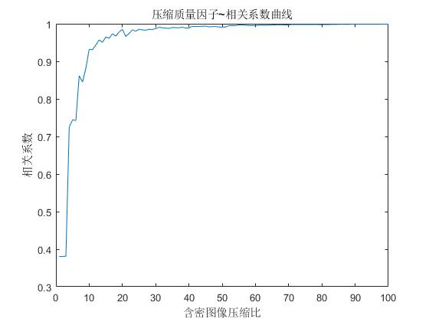
图像压缩
选取压缩质量因子Q从1~100对嵌入水印的图像进行批量压缩，再依次提取，绘制相关系数~Q图像.
随着JPEG压缩的质量因子不断增大，其提取水印的相关系数也不断增大。当质量因子达到40以上时，水印提取相关系数接近于1.说明当JPEG压缩质量因子达到一定程度时，该压缩对此水印算法影响几乎为0.

Slide 23
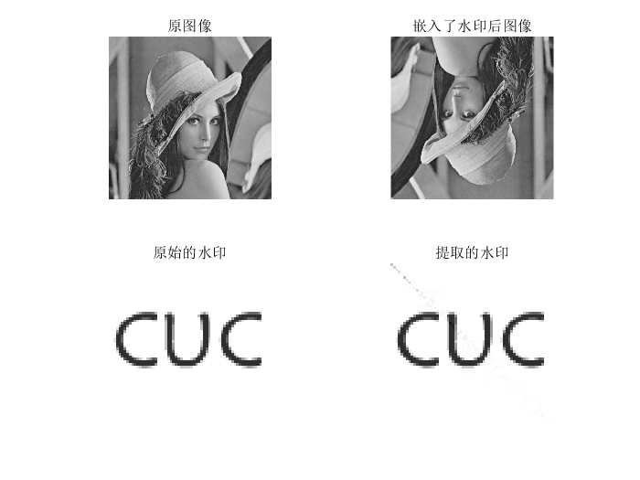
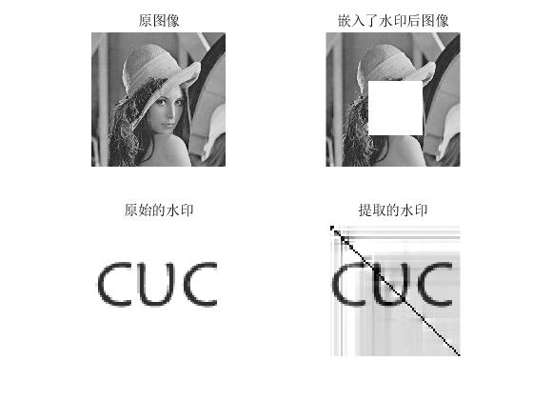
篡改图像内容
对图像进行旋转、添加素材、裁剪
垂直翻转
裁剪
相关系数：0.9988
PSNR:58.9305
相关系数：0.0253
PSNR:60.4801

Slide 24
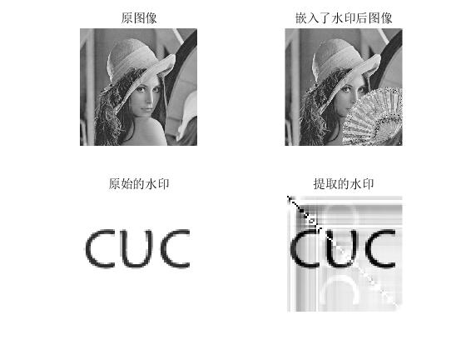
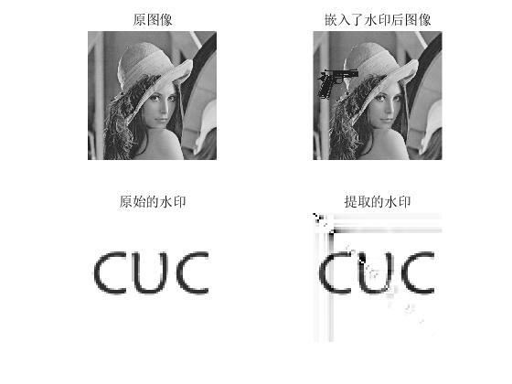
篡改图像内容
对图像进行旋转、添加素材、裁剪
添加素材
添加素材
相关系数：0.0954
PSNR:66.7857
相关系数：0.1619
PSNR:71.2352

Slide 25
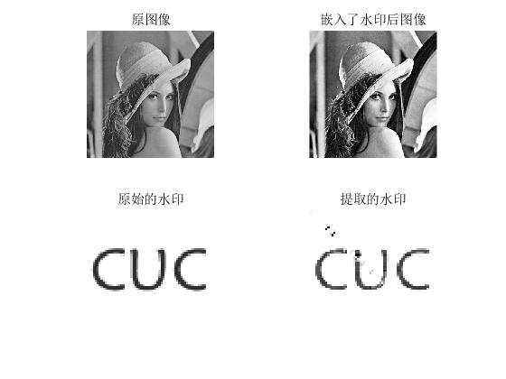
直方图均衡化
对图像进行直方图均衡化后提取水印
直方图均衡化后提取水印仍可看出CUC字样，其相关系数为0.0564，说明直方图均衡化对其有一定影响。
相关系数：0.0564
PSNR:67.2592

Slide 26
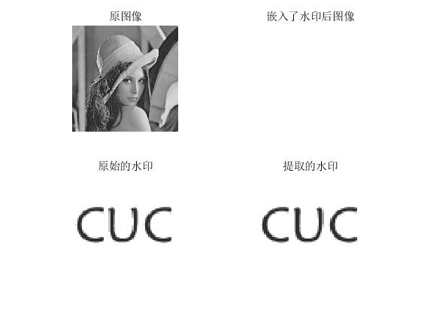
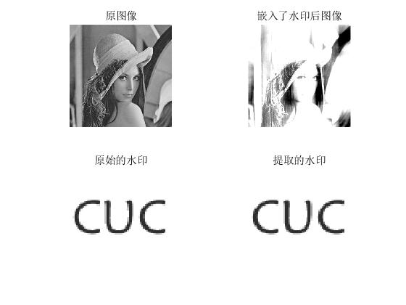
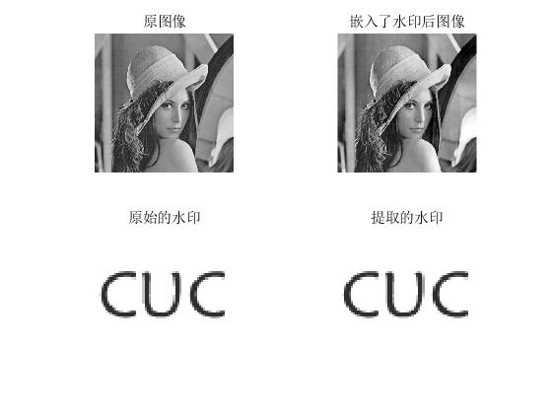
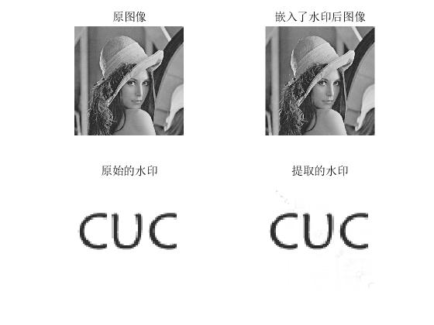
调节水印的叠加强度
设置水印的不同叠加强度，观察其对PSNR与相关系数的影响
叠加强度：100
叠加强度：10
相关系数：1.0000
PSNR：26.9367
相关系数：1.0000
PSNR：49.8071
叠加强度：1
叠加强度：0.1
相关系数：0.9999
PSNR：73.1514
相关系数：0.9953
PSNR：101.2910

Slide 27
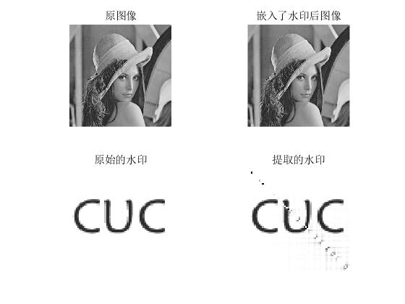


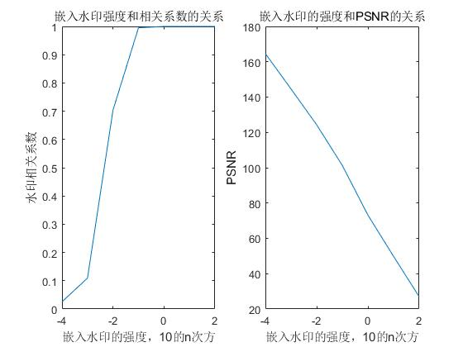
调节水印的叠加强度
设置水印的不同叠加强度，观察其对PSNR与相关系数的影响
叠加强度：0.01
叠加强度：0.001
相关系数：0.7037
PSNR:124.3036
相关系数：0.1094
PSNR:144.5841
叠加强度：0.0001
相关系数：0.0256
PSNR:164.5876

Slide 28
04
实验总结

Slide 29
优点
Advantage
不可见性强
鲁棒性强
安全性高
准确性高
水印的嵌入对图像质量影响不大.
由于矩阵的奇异值的稳定性，该算法对大部分类似于几何攻击、噪声攻击、压缩域攻击抵抗性强
即使非法使用者获知水印的算法，在不知道密钥（水印嵌入强度）的情况下也无法对水印进行提取和伪造.
在大部分情况下，只要获取提取水印所需要的相关信息，就能准确提取出可识别的水印。
容量大
算法简单
该水印算法容量较大，在LSB算法中，一幅512×512的图像只能嵌入64×64的水印图像，而该算法最大可嵌入512×512的水印图像。
无需对水印图像与原图像进行裁剪操作，可直接对长宽不相等且不为8的整数倍的图像进行水印的嵌入；直接对空域进行水印的嵌入，算法较简单，效率较高。Jsteg算法对变换域进行操作，算法较复杂，耗时较多。

Slide 30
不足
Disadvantage
嵌入强度过大时，对图像质量影响较大，有时甚至完全无法识别图像。
无法抵抗较强的PS篡改
在提取水印时，该算法需要用到关于原始载体图像的三个矩阵，所需信息较多，较为复杂。

Slide 31


总结
Summary
本次实验主要完成了以下工作：对基于奇异值的数字水印技术研究的背景做了详细分析；给出了该数字水印的基本原理；接着就是对基于奇异值分解的数字水印技术进行了详细的分析和仿真说明，并对该水印算法做出了多方面的攻击并查看其抵御攻击的能力。最后对水印的优缺点基于本次实验进行了总结工作。

Slide 32
2019
感谢
THANKS FOR LISTENING
谌雯馨 刘思颖 赵婧宇

